Slide 1
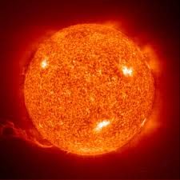
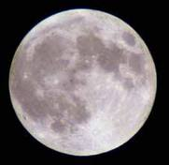
Měsíc a Slunce Pavel Janoušek – ZŠ náměstí Varnsdorf

Slide 2
Vlastnosti Měsíc
Měsíc je jediná známá přirozená družice Země.
Střední vzdálenost Měsíce od Země je 384 403 km.
Skládá se z kyslíku, křemíku, uhlíku, hliníku, železa, hořčíku, titanu, niklu, sodíku, draslíku, manganu, síry, fosforu, uhlíku, dusíku, vodíku
a helia
Měsíc zatím navštívilo celkem dvanáct lidí.

Slide 3
Měsíční rovníkový průměr činí 3 476 km.
Roku 1969 přistáli Neil Armstrong a Edvin Aldrin v rámci programu Apollo jako první lidé na Měsíci, a tím se stali i prvními lidmi, kteří stanuli na povrchu jiného vesmírného tělesa než Země.
Měsíc je pokryt desítkami tisíc kráterů o průměru větším než 1 kilometr, většina je stará stovky milionů nebo miliardy let.

Slide 4
Slunce
Slunce je hvězda hlavní posloupnosti.
Obíhá okolo středu Mléčné dráhy ve vzdálenosti 25 000 do 28 000 světelných let.
Oběh trvá přibližně 226 milionů let.
Slunce je staré přibližně 4,6 miliard let.
Je to nejjasnější těleso na obloze.

Slide 5
Jeho objem je asi tak 1,3 milionkrát větší než objem Země.
Bude svítit asi ještě 5-7 miliard let.
Na rovníku se otočí jednou za 25 dní, na pólu
za 36 dní.
Astronomický symbol pro Slunce je kruh s bodem uprostřed, v Unicode ☉ (U+2609 SUN)

Slide 6
Vlivy Měsíce na Zemi
Bez vlivu jeho poměrně velké gravitace by naše planeta podléhala mnohem více přitažlivým silám ostatních těles Sluneční soustavy.
Sklon osy rotace Země by se měnil a to by se projevilo drastickými výkyvy pozemského klimatu.
Na příliv a odliv.

Slide 7
Odkazy
http://cs.wikipedia.org/wiki/M%C4%9Bs%C3%ADc; 28. 5. 2014
http://cs.wikipedia.org/wiki/M%C4%9Bs%C3%ADc; 28. 5. 2014
http://vtm.e15.cz/co-kdyby-zeme-nemela-mesic; 28. 5. 2014

